Slide 1
Zadávání veřejných zakázek
Mgr. Ivana Stehlíková

Slide 2
Obsah
Právní rámec
Režim VZ
VZ dle Směrnice
Průzkum trhu
Příklady

Slide 3
Právní rámec
Zákon č. 134/2016 Sb., o zadávání veřejných zakázek (ZZVZ)
Zákon č. 340/2015 Sb., o zvláštních podmínkách účinnosti některých smluv, uveřejňování těchto smluv a o registru smluv (zákon o registru smluv)
Směrnice Masarykovy univerzity č. 10/2015, pravidla pro zadávání veřejných zakázek (od 1. 3. 2024)

Slide 4
MUNI a veřejná zakázka
MUNI je veřejným zadavatelem (§ 4/1 písm. e) ZZVZ
Hospodářská střediska jsou provozními jednotkami (§ 17 ZZVZ)
E-ZAK: https://zakazky.muni.cz/
Úplatná smlouva mezi zadavatelem a dodavatelem, předmětem jsou dodávky, služby nebo stavební práce

Slide 5
Zadavatel
Veřejný:
ČR – organizační složky státu
ČNB
Státní příspěvkové organizace
Územní samosprávné celky a jejich příspěvkové organizace
Veřejnoprávní subjekty založené za účelem uspokojování potřeb veřejného zájmu
„Sektorový“ – plynárenství, teplárenství, elektroenergetika, vodárenství
„Dotovaný“ – více než 50% prostředků z veřejných rozpočtů nebo více než 200 mil Kč na realizaci VZ

Slide 6
Dodavatel
Dodavatel – osoba, která nabízí služby / dodávky / stavební práce
Může se objevit jako:
Účastník
Vybraný dodavatel
Poddodavatel
Stěžovatel (námitky proti postupu zadavatele)
Navrhovatel (řízení před Úřadem pro ochranu hospodářské soutěže)

Slide 7
MUNI - Centralizace
Provozní jednotky hospodaří zásadně samostatně
Provozní jednotky samostatně nakupují – zadávají VZ
Centrálně pořizujeme:
Stavební práce
Služby a dodávky se stavbami přímo související (PD, TDI, nábytek, AVT)
Běžné spotřební dodávky či služby (kancelářské potřeby, standardní IT, čistící prostředky, tonery, apod.)
Vybrané provozní služby (svoz odpadů, mobilní operátor, pojištění, energie, servis výtahů, apod.)

Slide 8
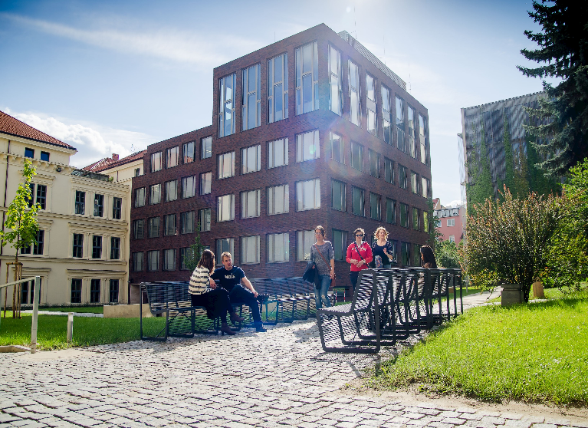
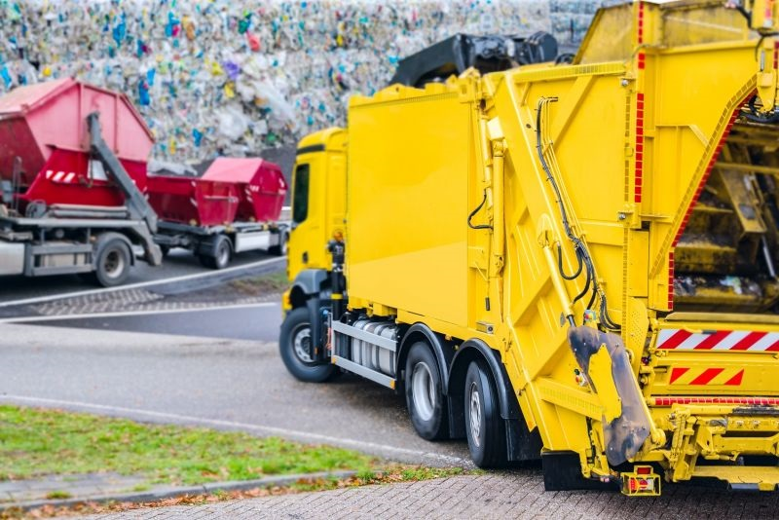
Co pořizujeme

Slide 9
Režim veřejných zakázek
veřejná zakázka | malého rozsahu |  | Podlimitní |  |  | nadlimitní
Předmět zakázky | Dodávky / služby | Stavební práce | Dodávky / služby | Stavební práce |  | Dodávky / služby | Stavební práce
Finanční limit v Kč bez DPH | ≤ 2.000.000 | ≤ 6.000.000 | > 2.000.000 < 5.401.000 | > 6.000.000 < 135.348.000 |  | ≥ 5.401.000 | ≥ 135.348.000
Způsob zadávání | Dle Směrnice MU - mimo ZZVZ* |  | Povinnost zadávat dle ZZVZ*

Slide 10
Veřejné zakázky dle směrnice
Nad 500 000 Kč bez DPH
Zásady transparentnosti, přiměřenosti, rovného zacházení a zákazu diskriminace, sociálně odpovědného zadávání, environmentálně odpovědného zadávání a inovací
Dotace
Elektronický nástroj – https://zakazky.muni.cz

Slide 11
Výběrové řízení
Uzavřená nebo otevřená výzva
Výzva 3 dodavatelům
Možnost jednat o nabídkách
Zpráva o posouzení a hodnocení nabídek
Uveřejnění v Registru smluv

Slide 12
Průzkum trhu
Zjištění v místě a čase obvyklé ceny
Vyhledání prostřednictvím cenových katalogů, internetu atd.
Oslovení dodavatelů – např. emailem
Nemusí být vybraná nejlevnější nabídka – kvalita, lepší technické parametry, kompatibilita

Slide 13
Pedagogická fakulta
VŽDY PRŮZKUM TRHU:
majetek, služby: nad 30 tis. Kč bez DPH - jen doložené nabídky
majetek, služby: nad 50 tis. Kč do 150 tis. Kč bez DPH - vč. vyplněného formuláře o průzkumu trhu (https://is.muni.cz/auth/do/rect/odbor_verejnych_zakazek/pruzkum_trhu/ )
majetek, služby: nad 150 tis. Kč bez DPH vždy ve spolupráci s tajemnicí a právničkou fakulty
u projektových zakázek se povinnost zajistit průzkum trhu řídí podmínkami projektu, tj. i pod částku 30 tis. Kč, pokud je v podmínkách projektu stanoveno!
objednávky vs. smlouvy: individuální řešení ve spolupráci s tajemnicí fakulty

Slide 14
Děkuji za pozornost
Ivana Stehlíková, odbor veřejných zakázek RMU
stehlikova@muni.cz
+420 777 479 136

